Slide 1
LA PEAU
ADMJSP / Pôle Pédagogie – 2021 – Version 2

Slide 2
La peau
Objectifs
Définition
Rôles
Anatomie
Atteintes
A la fin de cette partie, vous serez capable de connaître l'anatomie et les rôles de la peau.
2

Slide 3
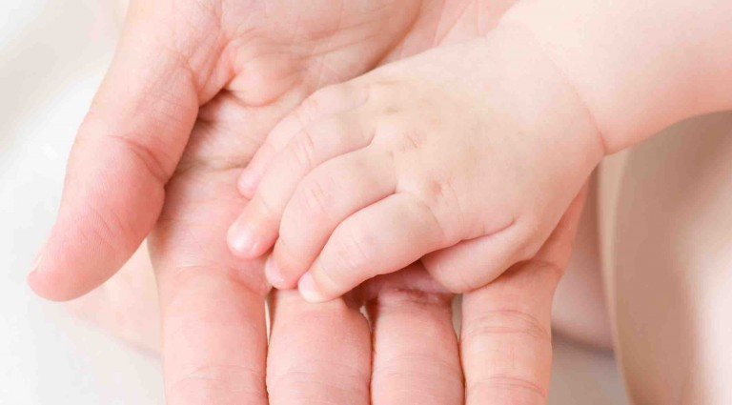
Définition
Enveloppe externe du corps des vertébrés, la peau est l'organe le plus lourd (4 kg) et le plus étendu (2 m²).
Se poursuit sans interruption au niveau des orifices externes (nez, bouches, anus, …) par les muqueuses.

Slide 4
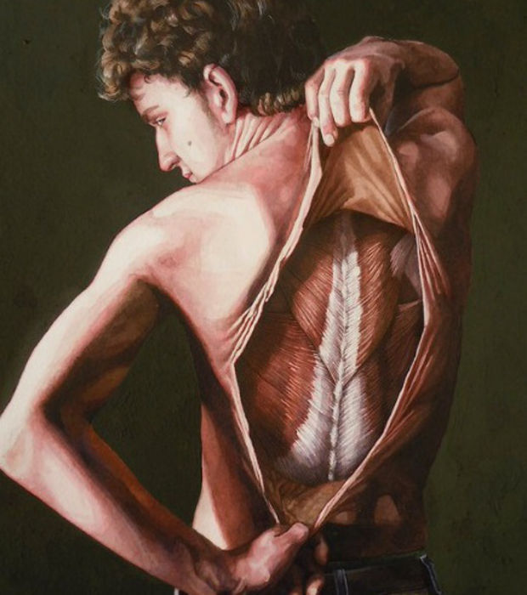
Rôles
La peau a de multiples propriétés et fonctions :
Enveloppe protectrice contre les traumatismes, les microbes, les variations de température et les U.V.

Slide 5
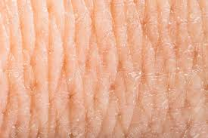
Rôles
Rôle nutritionnel pour la respiration cutanée (perspiration), la sécrétion sudorale (sueurs), la réserve graisseuse et l’absorption transcutanée (mode d'action des pommades).
5

Slide 6
Rôles
Organe du toucher : la peau envoie des influx vers le cortex cérébral, influx qui donneront naissance à des sensations tactiles, thermiques ou douloureuses.
6

Slide 7
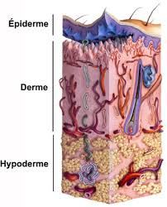
Anatomie

Slide 8
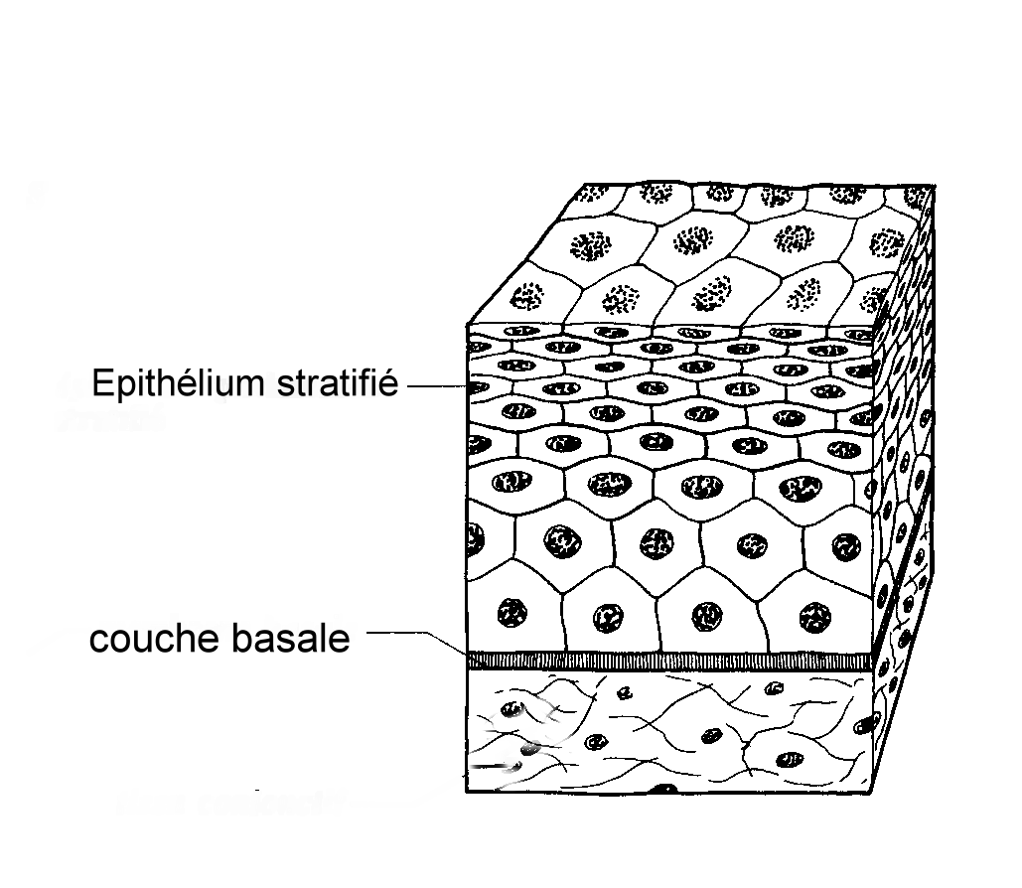
Anatomie
L‘épiderme :
Constitué par un épithélium stratifié où l'on peut distinguer :

Slide 9
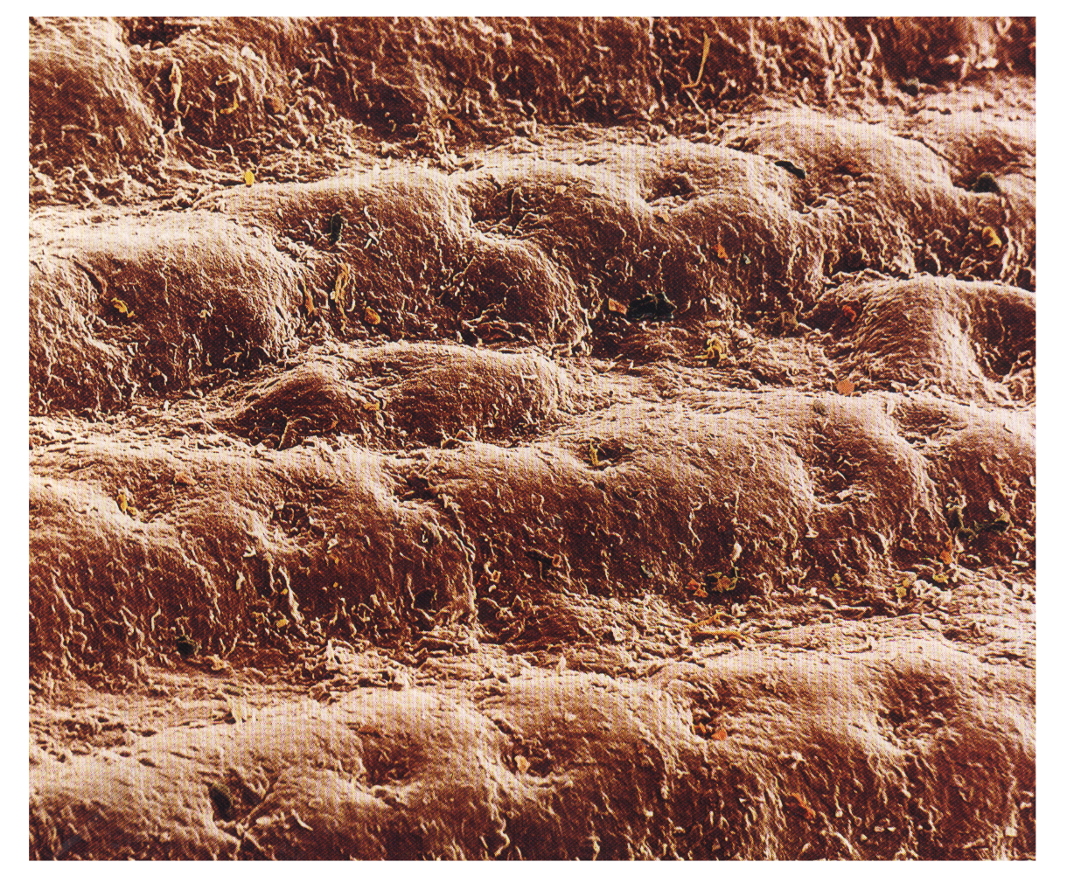
Anatomie
L‘épiderme :
Une couche superficielle : (couche cornée), faite de cellules mortes, aplaties, remplies de kératine et régulièrement ordonnées comme des écailles, qui forment une véritable barrière.
9

Slide 10
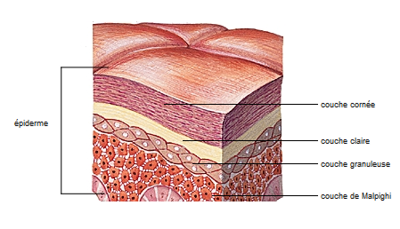
Anatomie
L‘épiderme :
Une couche vivante intermédiaire : Une couche vivante intermédiaire (couche de Malpighi). Composée de plusieurs couches de cellules.
10

Slide 11
Anatomie
L‘épiderme :
La couche basale ou assise génératrice : La couche basale ou assise génératrice formée d’une seule rangée de cellules (les kératinocytes). Ces cellules sont à l’origine du renouvellement de l’épiderme qui s’effectue en 28 jours.
11

Slide 12
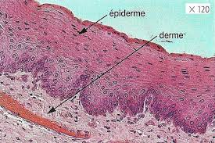
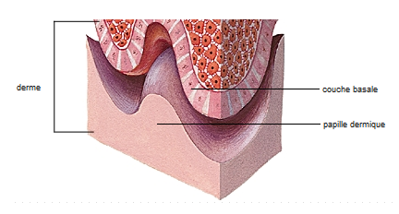
Anatomie
Le derme :
C'est tissu conjonctif,
Elément de soutien et de nutrition de l'épiderme et de ses annexes,
Assure l'élasticité de la peau.

Slide 13
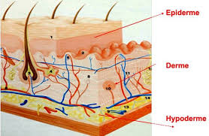
Anatomie
L’hypoderme :
C’est la couche la plus profonde de la peau.
L’hypoderme est constitué d’une couche de graisse de réserve ou tissu adipeux.
13

Slide 14
Anatomie
Autres constituants de la peau :
Glandes sudoripares : Profondes, ➔ prennent naissance dans l'hypoderme.
Très nombreuses (nous en avons plus de 2 millions) dont le rôle est de sécréter et d'excréter la sueur.
Particulièrement nombreuses aux paumes des mains, aux plantes des pieds, sur le front et la poitrine.
14

Slide 15
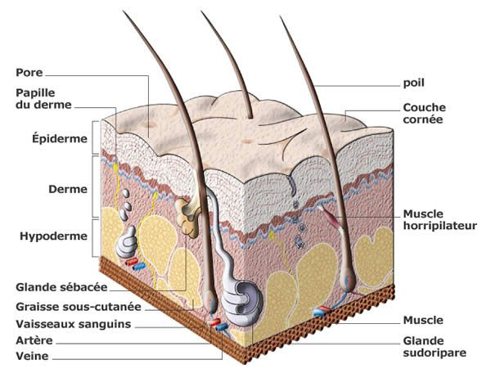
Anatomie
Autres constituants de la peau :
Glandes sudoripares : Minuscules glandes qui se prolongent par un long canal enroulé qui va s'ouvrir sur la peau par un pore invisible à l'œil nu.
15

Slide 16
Anatomie
Autres constituants de la peau :
Glandes sébacées : Généralement annexées aux poils, et se développent après la puberté.
Nombreuses sur le visage et dans les régions génitales.
Plus superficielles que les glandes sudoripares : on les rencontre dans le derme.
Sécrètent un produit aqueux et lipidique qui protège la peau : le sébum
16

Slide 17
Anatomie
Autres constituants de la peau :
Glandes sébacées : L'excès de sébum (séborrhée), fréquent à la puberté, est dû à l'augmentation de volume des glandes sébacées.
17

Slide 18
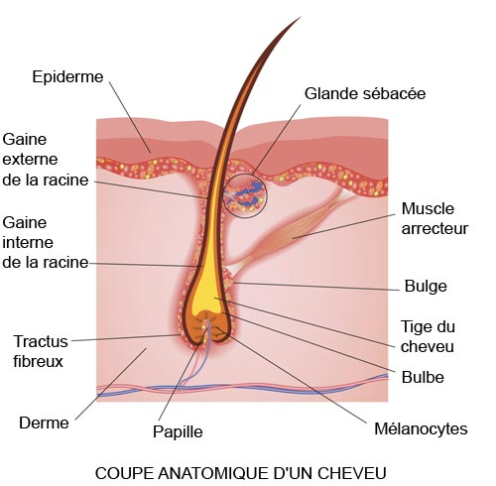
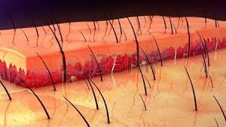
Anatomie
Autres constituants de la peau :
Les poils, les cheveux et les sourcils : prennent naissance dans une dépression de l'épiderme, le follicule pileux.
Disséminés sur l'ensemble du corps, sauf sur les paumes, les plantes des pieds et le dos des dernières phalanges.
18

Slide 19
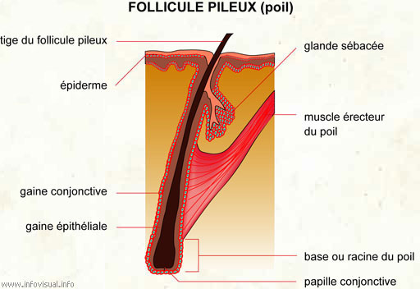
Anatomie
Autres constituants de la peau :
Les poils : Au niveau de sa racine, le poil est constitué d'un bulbe qui adhère solidement à un petit renflement du derme, appelé la papille dermique, qui est richement innervée et vascularisée. À l'air libre, le poil se continue par une tige, constituée de lamelles de kératine.
19

Slide 20
Anatomie
Autres constituants de la peau :
La vie d'un poil est d'en moyenne 3 ans.
Le cheveu pousse d'environ 0,35 mm par jour, mais cette croissance est influencée par de nombreux facteurs, en particulier hormonaux : par exemple les hormones mâles font pousser les poils masculins (barbe), mais ont une action contraire sur les cheveux, ce qui explique la fréquence de l'alopécie (la calvitie) chez les hommes.
20

Slide 21
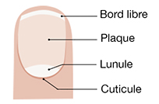
Anatomie
Autres constituants de la peau :
Les ongles : Constitué de kératine ; une partie visible (le limbe) et une partie cachée (la racine).
Racine s'enfonce sous l'épiderme et est enveloppée d'une matrice.
Partie inférieure du limbe : petite zone blanche, appelée lunule, généralement absente au 5ème doigt et dans la race noire.
L'ongle pousse en permanence
au rythme de 0,1 mm par jour,
depuis la naissance jusqu'après
la mort.
21

Slide 22
Anatomie
Autres constituants de la peau :
Les vaisseaux : artérioles, veinules et capillaires viennent irriguer la peau, sont très nombreux dans le derme, mais ils ne pénètrent pas dans l'épiderme.
22

Slide 23
Anatomie
Autres constituants de la peau :
Les nerfs : Comprend des fibres sensitives, qui vont assurer les fonctions sensorielles de la peau et des fibres sympathiques, qui sont actives sur la circulation sanguine.
Très nombreux corpuscules nerveux : les uns détectent le froid, d'autres le chaud, d'autres encore sont sensibles au toucher et à la pression.
23

Slide 24
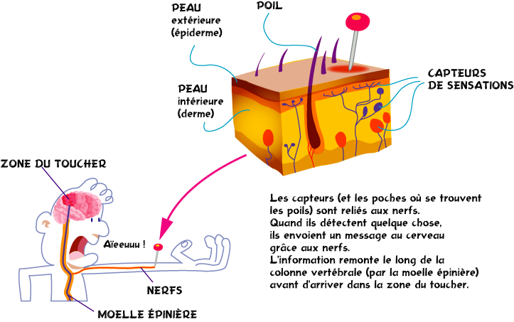
Anatomie
Autres constituants de la peau :
Les nerfs :
24

Slide 25
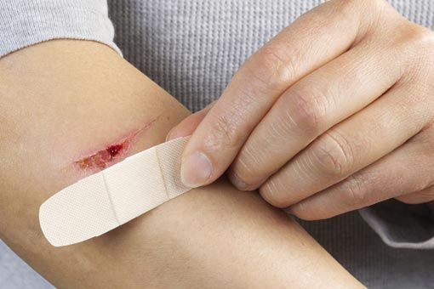
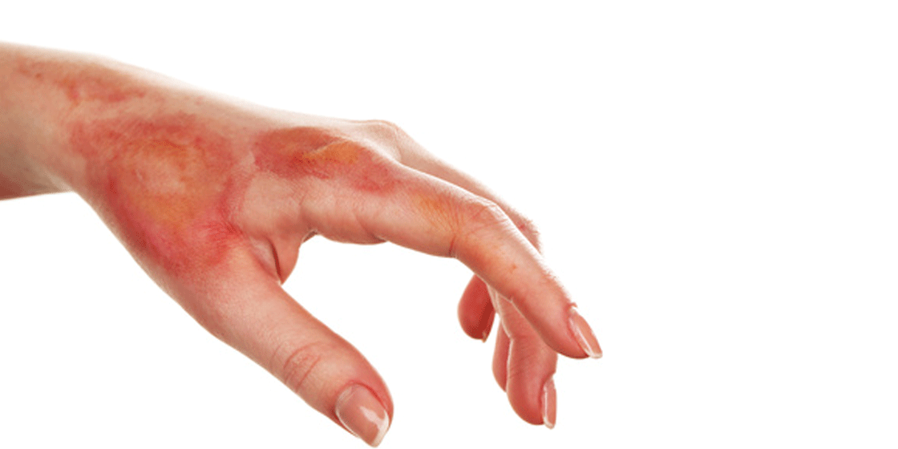
Pathologie
On distingue parmi les pathologies de la peau :
Les maladies.
Les atteintes.
Lors des stages SUAP A et B ne seront abordés que les pathologies auxquelles est confronté le SP :
Les brûlures,
Les plaies.
Les gelures.

Slide 26
Conclusion
Définition
Rôles
Anatomie
Atteintes
Année : 2017
Contact : pour toute remarque concernant ce document, merci d’envoyer un mail sur l’adresse suivante :
gfor_jsp@sdmis.fr
26

